Slide 1
Неделя
МОСКВА –
СТОЛИЦА
МБДОУ «Детский сад №78 комбинированного вида с татарским языком воспитания и обучения» Авиастроительного района г.Казани
Тематическое проектирование в старшей группе
Музыкальный руководитель: Щукина Надежда Камиловна

Slide 2
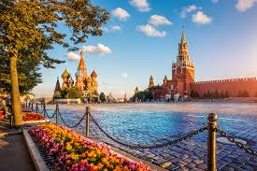
Программное содержание:
расширить представление о столице нашей Родины -Москве, познакомить с её достопримечательностями; учить рассказывать о Москве, вызвать интерес к самому прекрасному городу нашей страны; чувство восхищения и гордости красотой столицы России-Москвы; познакомить с историческим прошлым Москвы.

Slide 3
Цель: закрепить у детей представление о Москве – столице нашей Родины, об истории её возникновения.
Задачи:
1. Обобщить, уточнить и систематизировать представления детей о своей стране – городе Москве, его объектах. Стимулировать интерес к изучению истории города.
2. Продолжать знакомить с Российской символикой, её назначением и обозначением: герб, флаг, герб столицы.
3. Пополнить знания детей об отдельных страницах истории и культуры Москвы, людях, оставивших след в памяти народа: о возникновении герба Москвы, о происхождении названия города, о Юрии Долгоруком, о московском кремле.
4. Воспитывать интерес к познанию истории нашего государства, развитие патриотических чувств детей - чувство любви и гордости к родной земле, к своей Родине.

Slide 4
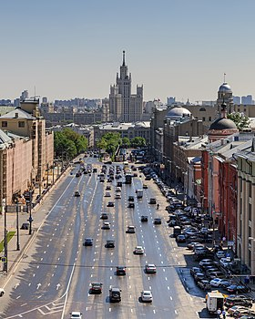
1. Организационный момент Мы живем в стране, у которой удивительно красивое имя – Россия. А вы знаете, почему у нашей страны такое название?
За ясные зори, умытые росами,
За русское поле с колосьями рослыми.
За реки разливные в пламени синем
Тебя по-славянски назвали Россия.
Много чудесных стран на Земле, везде живут люди, но Россия – единственная, необыкновенная страна, потому что она наша Родина. Как вы думаете, что такое Родина? Родина – значит родная, как мать и отец. Родина – место, где мы родились, страна, в которой мы живем. Родина у каждого человека одна.)
Давайте проверим наши знания о России.

Slide 5
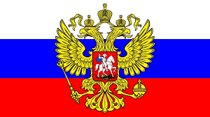
Я буду говорить начало предложения, а вы его закончите.
Наша страна называется… Россия.
Граждане России называются… россияне.
Столица России – город… Москва.
Кто президент в России… Путин.
Какой документ имеет гражданин России… паспорт.

Slide 6
«Государственные символы».
Какие государственные символы вы знаете? (Герб, флаг.)
Что такое государственный гимн? (Главная песня страны, исполняется в особо торжественных случаях, слушать ее надо стоя, проявляя уважение.) «Гимн» А. Александров.
Предлагаю на доске выбрать среди разных флагов российский флаг.

Slide 7
Игра «Узнай наш флаг».
Цель: закрепить знания детей о государственном флаге, научить узнавать флаг России среди флагов других стран.
Где можно увидеть российский флаг? (На государственных зданиях, кораблях, самолетах, жилых домах в дни государственных праздников.) Белый цвет обозначает чистоту, синий – небо и верность, красный – огонь и отвагу. Найдите российский герб среди других стран.

Slide 8
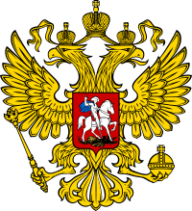
Игра «Узнай наш герб»
Цель: закрепить знания детей о государственном гербе, научить узнавать герб России среди гербов других стран.
Что изображено на нашем гербе? (Золотой двуглавый орел со скипетром и державой, на щите изображен Георгий Победоносец на коне, он копьем поражает змея.) Герб наш символизирует победу добра над злом, красоту и справедливость.
«Города России».
Россия – самая большая страна в мире! В России свыше тысячи городов, очень много сел и деревень. Назовите города, которые вы знаете. А теперь я предлагаю вам из пазлов собрать картинки и отгадать достопримечательность какого города там изображена. (Кремль).

Slide 9
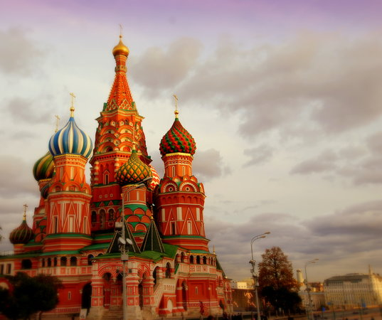
Ребята а что мы знаем о Москве :
Ребёнок: Москва – это Красная площадь,
Москва – это башни Кремля,
Москва – это сердце России,
Которое любит тебя.
В: Почему в стихотворении говорится, что Москва – это сердце России.
Д: Москва – столица России; Москва – главный город нашей страны.
В: Молодцы! Столица обычно один из самых красивых городов страны, поэтому мы и начали занятие с пословицы. Столица отличается от других городов тем, что в ней живёт и работает президент нашей страны.
Как его зовут? ( показ портрета)
- А как вы думаете, что такое столица? (дети высказывают свои предположения).
- Как называется главный город нашей страны?
Сегодня мы поговорим о городе Москве – столице нашей большой и великой страны. Кто из вас был в этом красивом городе? (ответы детей).

Slide 10
Педагог приглашает детей занять свои места, объявляет:
В: — Ребята, Москва – город очень древний, старый. Но все равно было время, когда на этом месте, где сейчас Москва, стоял дремучий лес. Садитесь поудобнее, сейчас я вам расскажу, как возник этот город.
Было это много-много лет назад. В городе Киеве жил – был князь Юрий по прозвищу Долгорукий. Однажды позвал к себе мудрого старца и говорит:
«Старею я, а перед смертью хочу навестить родные места». Собрал князь дружину и отправился в путь. Долго ехал князь со своею дружиною. И вот заехал в такие места, где густые леса чередовались с полянами, а по берегам реки раскинулись луга. В лесах много зверья и птицы, в реке множество рыбы. Места холмистые, овраги глубокие…. Залюбовался Юрий этой дивной красотой и подумал, что если построить здесь город, то врагам будет трудно преодолеть холмы, овраги и реки, а для жителей здесь есть все необходимое.

Slide 11
Только подумал так Юрий и вдруг…. Видит между двумя деревьями, над лесной поляной облако стало превращаться в какого – то неведомого зверя. Во многих походах бывала дружина, много диковин видывала, а такого зверя не видела: три головы, шерсть длинная, разноцветная. Не растерялся князь Юрий, поднял копье, замахнулся на зверя, и чудо произошло: зверь начал таять и превратился в туман.
Когда все пришли в себя, спросил у мудреца князь, что быть на этом месте великолепному городу. Зверь был огромен, значит, и город велик. У зверя много голов, значит, и город будет главенствовать. Шерсть у зверя разноцветная, значит, и город будет очень красив.
— А как же назвать этот город? – спросил Юрий.
А назови его по имени вот этой реки – Москва.
И приказал князь построить на этом месте город и имя ему дал – Москва.
Рассматривание иллюстраций с видами Московского Кремля.
— И предсказание старца исполнилось. Сейчас Москва – огромный город, главный город России , постройки и здания Москвы не только бело – и краснокаменные, а разноцветные и очень нарядные.

Slide 12
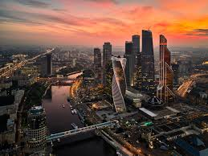
- Ребята, как вы думаете, всегда ли город выглядел так, каким он есть сейчас?
Влад С.: Нет тебе на свете равных, стародавняя Москва!
Блеском дней, вовеки славных, будешь ты всегда жива!
Егор Н.: Град, что строил Долгорукий, посреди глухих лесов,
Вознесли с любовью внуки выше прочих городов!
3. Рассказ педагога сопровождается показом слайдов.
Воспитатель показывает детям старинное изображение города Москвы (показ слайда). А откуда появилось название города Москва?

Slide 13
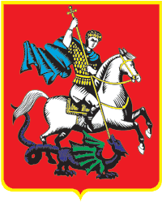
Игра: Составь герб Москвы.
В: Выберите те картинки из конверта, которые вам необходимы для составления герба Москвы.
В: А какая Москва сегодня. В Москве много аэропортов, вокзалов. Столица должна быть соединена со всей страной. ( Показ иллюстраций или слайдов)
На берегу Москвы- реки стоит дом правительства Российской Федерации. (иллюстрации или слайды)
Недалеко от Кремля на левом берегу Москвы- реки, расположен Храм Христа Спасителя – он построен в честь победы русских воинов над Наполеоном. (иллюстрации или слайды)
В: Ну вот и закончилось наше путешествие …
Такой большой старинный город
Гордится им моя страна!
Всем городам он – голова,
Столица Родины – Москва.

